Slide 1
POSLOVNO MODELIRANJE ZA POSLOVANJA KRUŽNE EKONOMIJE

Slide 2
02
2.3 zeleno poslovanje

Slide 3
Glavni ciljevi
Prednosti i prepreke u implementaciji CE modela (kružne ekonomije) za mala i srednja poduzeća
Prednosti tvrtke
Prednosti potrošača
Koristi za druge dionike
Prednosti za okoliš nakon prijelaza na CE

Slide 4
Prednosti KRUŽNE EKONOMIJE
Pregled prednosti implementacije praksi kružnog gospodarstva na primjeru jedne tvrtke.
4 glavna područja predstavljenih prednosti su financije i financiranje, tržište i lanac vrijednosti, ljudski resursi i otpornost.
Uvid u glavne prepreke za mala i srednja poduzeća u vezi s kružnim gospodarstvom.

Slide 5
Prednosti KRUŽNE EKONOMIJE
Zašto bi mala i srednja poduzeća trebala usvojiti cirkularnu ekonomiju?
Oni su okosnica gospodarstva
Jednostavnija hijerarhija
Jednostavna organizacijska struktura
Fleksibilnost
Postojeće prakse bez označavanja „kružno”/”zeleno”
TOP 3 razloga zašto Europska mala i srednja poduzeća usvajaju CE praksu
Ušteda materijalnih troškova
Kreiranje novih tržišta
Stvaranje kompetitivnih prednosti

Slide 6
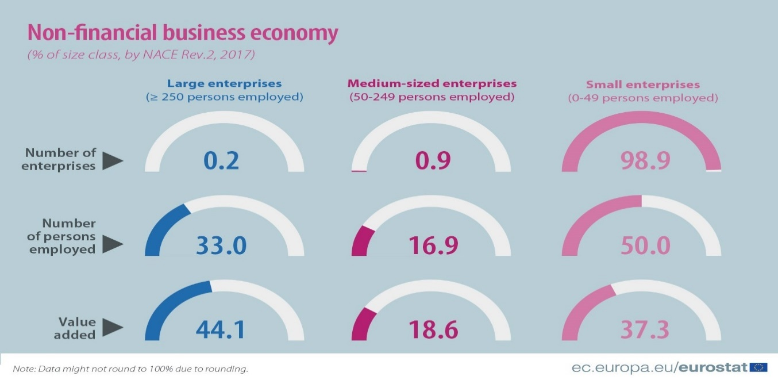
Nitko nije premali da bi napravio razliku
Srednja poduzeća
(50-249 zaposlenih osoba)
Mala poduzeća
(50-249 zaposlenih osoba)
velika poduzeća
>250
Broj
poduzeća
Broj
zaposlenih
Dodana vrijednost

Slide 7
Otpornost – kružna ekonomija - ključ za oporavak
Step 1 - Razumjevanje na koga želite utjecati
Step 2 - Opišite kontekst
Step 3 - Definirajte svoju ideju kružne ekonomije
Jesam li spreman za kružno gospodarstvo?
Revidirajte vrijednosti svoje tvrtke
Održite prezentaciju/radionicu o CE-u kako biste potaknuli predanost vašeg malog i srednjeg poduzeća
Prikupite povratne informacije i razmišljajte kako biste razvili nove ideje
Mapirajte krajnje koristi i prepreke/rizike vaših ideja CE-a
Napravite odluke o tome koje ideje vrijedi implementirati
3. Slika Koraci koraka CE prema Zakladi Ellen MacArthur Izvor: [4]

Slide 8
Financije i financiranje
Smanjite troškove
Koristite manje primarnih sirovina kako biste smanjili razinu izloženosti fluktuacijama cijena.
Nađite izvore financiranja
Upoznajte različite vrste financijskih proizvoda: javni dionički fondovi, obveznice, privatni tržišni fondovi i bankarstvo..
Provjerite web stranicu EU-a kako biste dobili informacije o programima financiranja, kao što su Horizon Europe ili program LIFE.
Maksimizirajte zadržanu vrijednost postojeće kapitalne imovine.
Iznajmite opremu umjesto da je kupujete.

Slide 9
Tržište i lanac vrijednosti
Ponovna proizvodnja
Repairing
Reselling
Upgrading
Dijeljenje
Ponovni marketing
Osmislite nove usluge i rješenja,
prodati dobar proizvod više nije dovoljno za zadovoljstvo kupaca.
Proširite aktivnosti svog poslovanja, uđite na nova tržišta CE poslovnih modela, kao što su...

Slide 10
konkurentskA prednost kroz CE
Nestalnost cijena
Poremećaj lanca opskrbe
Velika potražnja za sirovinama
Geopolitički sukobi, prirodne katastrofe
Kružni opskrbni lanac je više decentraliziran, diverzificiran, kraći i uključeno je više lokalnih dobavljača.
Izgradite kružni Opskrbni lanac kako biste smanjili rizike od...

Slide 11
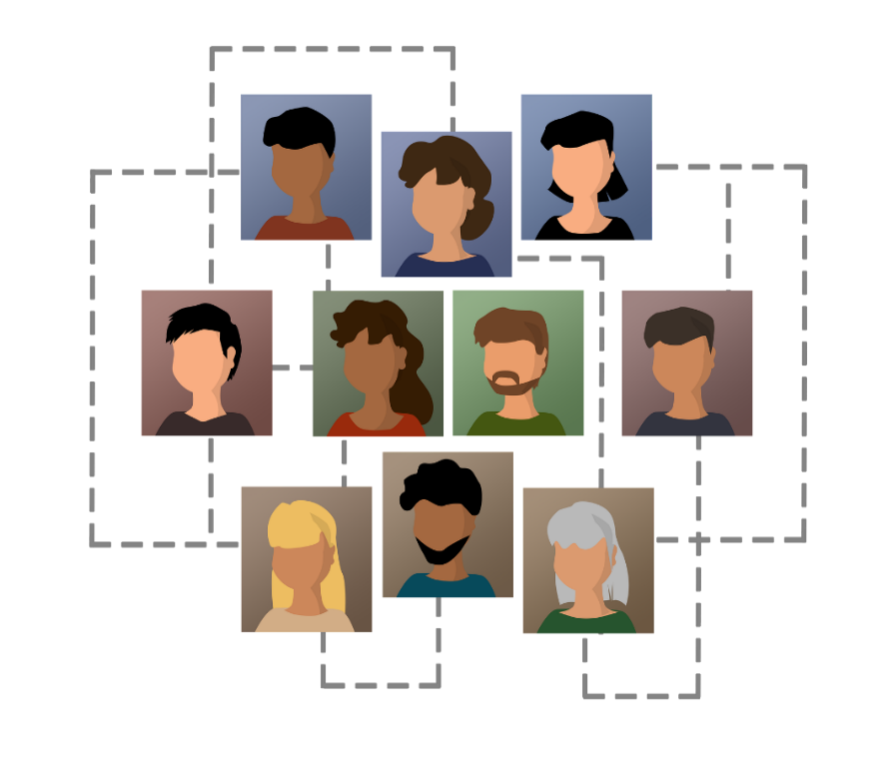
Iskorištavanje posla – STVARANJE potencijala od kružne ekonomije
Poboljšajte sliku svog poslodavca
Razvijte vještine i znanje o kružnoj ekonomiji svojih zaposlenika
Privući talente za „zeleno poslovanje”
Stvorite nove kružne poslove i pozicije
Zadržite zaposlenike koji su predani poslu

Slide 12
Otpornost – CE, ključ za oporavak
Društvena i ekonomska otpornost
Produbljene nejednakosti Povećana demografska neravnoteža i siromaštvo Ubrzana automatizacija Nezaposlenost u uslužnom sektoru
Geopolitička otpornos
Pretjerano oslanjanje EU-a na treće zemlje za kritične sirovine ključne u ključnim tehnologijama za postizanje ugljično neutralnog i digitalnog društva
Prelazak na zeleniju ekonomiju mogao bi stvoriti 24 milijuna novih radnih mjesta na globalnoj razini, a njegov učinak na oporavak od krize izazvane COVID-19 mogao bi biti znatno veći nego što se mislilo
Digitalna otpornost
Hiperpovezanost i integracija novih tehnologija koje utječu na ljudsko stanje i način na koji živimo
Zelena otpornost
- Sigurniji, raznovrsniji opskrbni lanac -Manje potrebe za primarnim sirovinama
- Sigurniji, raznovrsniji opskrbni lanac -Manje potrebe za primarnim sirovinama
- Koncept CE-a uključuje potrebu za disruptivnim tehnologijama, inovativnim rješenjima
-Više razina društvene integracije
- Novo tržište, prihodi i potencijali

Slide 13
Prepreke malih I srednjih poduzeća
Ekološka kultura
Upravi malog i srednjeg poduzeća možda nedostaje 'zeleni' stav
Financijska prepreka
Mala i srednja poduzeća su osjetljivija na dodatne financijske troškove
Mala i srednja poduzeća, posebno novoosnovana poduzeća, smatraju se financijski rizičnima
Nedostatak državne potpore i učinkovitog zakonodavstva
Većina alata za upravljanje okolišem prikladna je za velike tvrtke
Nekoliko koncepata kružne ekonomije nije dovoljno
Nedostatak informacija
Mala i srednja poduzeća nisu svjesna financijskih dobitaka od poboljšanja učinkovitosti korištenja resursa
Smatraju da su prakse učinkovitosti resursa skupe
Administrativno opterećenje
mala i srednja poduzeća često nedostatak the specifično znanjeikapacitet do pridržavati se s upravni zahtjevi
Praćenje izvještavanja ekoloških podataka često su kompleksan postupak za malo i srednje poduzeće
Nedostatak tehničkih vještina
mala i srednja poduzeća često nedostatak the tehničkog kapacitet do identificirati,procijenitiiimplementirativišeNapredna,vrhunski tehnologije
Nedostatak podrške mreže ponude i potražnje
mala i srednja poduzeća imaju malo utjecaja na njihove dobavljače, njihove kupace i angažman u održive aktivnosti

Slide 14
Prednosti potrošača
Pregled onoga što je održiva potrošnja, istražuje ponašanje potrošača u smislu kako su namjere kupaca u korelaciji s njihovim postupcima i daje sažetak najvažnijih dimenzija koristi CE-a iz perspektive kupaca.

Slide 15
Prednosti potrošača
Tema o kojoj su istraživači šutjeli
Do sada je kružno gospodarstvo gotovo isključivo istraživano iz perspektive poduzeća i tehnologije, naglašavajući prednosti CE-a za poduzeća
Ponuda vrijednosti kružnog gospodarstva kupcima/potrošačima iznimno je zanemarena
Kao i u slučaju svake inovacije, tu je nužno razumjeti kupčevu vrijednost iz perspektive kupca - ovo je ključ uspješne komercijalizacije CE proizvoda i rješenja

Slide 16
Što je održiva potrošnja?
Održiva potrošnja
Ima razne dimenzije:
Održivost okoliša (npr. utjecaji na okoliš)
Društvena održivost (npr. životni uvjeti lokalnih zajednica)
Ekonomska održivost
Što je održiva potrošnja?
'korištenje dobara i usluga koje odgovaraju osnovnim potrebama i donose bolju kvalitetu života, uz minimaliziranje korištenja prirodnih resursa, toksičnih materijala i emisija otpada i onečišćujućih tvari tijekom životnog ciklusa, kako se ne bi ugrozile potrebe budućnosti generacije'.
(1994. Simpozij o održivoj potrošnji u Oslu)

Slide 17
Jaz između namjere i radnje
Većina kupaca svjesna je negativnog utjecaja svojih potrošačkih navika na okoliš
Usprkos njihovoj svijesti, njihove kupovne navike nisu u skladu s njihovim dobrim namjerama
Ovaj jaz nastaje zbog činjenice da potrošače ne vode samo čimbenici održivosti, već i mnogi drugi čimbenici, kao što su: cijena, dostupnost, navike, vrijednosti, društvene norme, pritisak vršnjaka, samopoimanje, emocionalna privlačnost itd.
% odpopulacija

Slide 18
Kako zatvoriti jaz između namjere i djelovanja?
2.Povećanje koristi za kupce
Osobne/neposredne koristi
smanjena količina toksina u proizvodu – npr. čista kozmetika, organska hrana
eko-ušteda – npr. manje pakiranja
pozitivna slika o sebi - pojedinci žele zadržati pozitivne poglede na sebe i mogu ponovno potvrditi pozitivnost samopoimanja kroz potrošnju
društveni kredit za korištenje/kupnju održivog proizvoda
Prednosti na daljinu:
pozitivan utjecaj na ublažavanje klimatskih promjena
manje plastike u oceanima
bolje uvjete rada i života radnika
Smanjenje napora kupaca
(npr. čineći održive proizvode/rješenja lako dostupnima, olakšavajući recikliranje)
KORAK 02
Povećajte dobrobiti kupci će iskusiti kada se odluče za održive proizvode/rješenja
KORAK 01
Zatvaranje jaza između namjere i djelovanja
Minimizirajte/ smanjite napore kupci se moraju pobrinuti za odabir održivih proizvoda/rješenja
SAVJET:
Provedite segmentaciju kupaca kako biste odabrali prave pogodnosti za prave skupine kada s njima komunicirate

Slide 19
Potrošačka vrijednostce
Ekonomske vrijednosti
Izravne novčane koristi (ušteda)
Neizravne novčane uštede zbog smanjenih troškova povezanih s gospodarenjem otpadom, obradom, materijalom itd.
Neizravne financijske uštede od vremenskih troškova, psiholoških/emocionalnih troškova
Neizravna zarada od poboljšane vrijednosti marke (u slučaju poslovnih kupaca)
Izvrstan omjer kvalitete i cijene ponovno korišteno/recikliranje materijala/proizvoda
01
Funkcionalne Vrijednosti
02
Smanjena količina otpada
Poboljšani procesi i funkcije
Jednostavan za korištenje/prilagođavanje praksi
Širenje raznolikosti i mogućnosti s novim, trendovskim karakteristikama
Bolje razumijevanje učinkovitosti resursa
Inovativnost i kreativnost
Emotivne Vrijednosti
Ponos što se ponašamo na održiv način
Olakšanje ne nanošenjem štete
Osjećaj pripadnosti zajednici koja dijeli iste vrijednosti
Uzbuđenje izazvano odabirom recikliranih/ponovno korištenih proizvoda
Zadovoljstvo vezano za dnevne aktivnosti (npr. veće zadovoljstvo pri radu na održiv način)
Ponekad mogu biti prisutni negativni osjećaji (npr. strah od loše kvalitete)
03
Poštovanje/Simbolične Vrijednosti
Pozicioniranje vaše tvrtke kao održive tvrtke (u slučaju poslovnih kupaca)
Identificirati se kao netko tko poštuje načela održivosti
Uključenost u druge
Dijeljenje sličnih vrijednosti
Mogućnost otvaranja novih radnih mjesta
Doprinos održivom rastu
04

Slide 20
Koristi za druge dionike
Pregled koristi za dionike osim tvrtki i potrošača.
Ovi dionici uključuju vladu, općine, obrazovne institucije i društvo općenito.
Daje sažetak najvažnije dimenzije dobrobiti GO-a iz perspektive ovih skupina.

Slide 21
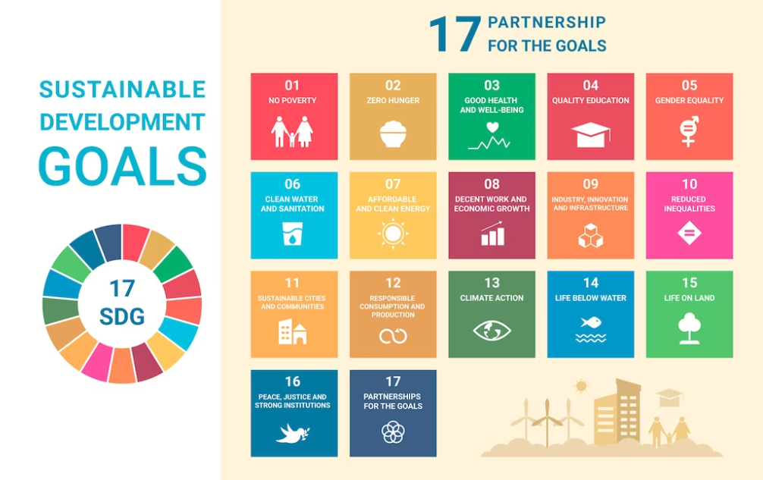
Koristi za druge dionike
Tko su oni?
vlada
općine
obrazovne ustanove i
cijelo društvo
Ciljevi održivog razvoja u Europi
suradnja znanosti i gospodarstva
lokalne, regionalne i državne vlasti
Europski zeleni dogovor
sdg infografika po freepiku https://www.freepik.com/free-vector/hand-drawn-sdg-infographic-infographic_29830257.htm#query=sustainable%20development%20goals&position=1&from_view=search&track=ais

Slide 22
Koristi za druge dionike
Obrazovanje za održivi razvoj
cjeloživotno učenje
sastavni dio kvalitetnog obrazovanja
viši stupanj usvojenosti znanja
osnažuje ljude svih spolova, dobi, poštuje kulturnu raznolikost

Slide 23
Koristi za druge dionike
Sveučilišta i istraživački centri
projekti
nastavni programi
istraživački rad
međunarodna mreža
razmjena znanja između gospodarstva i visokog obrazovanja

Slide 24
Koristi za druge dionike
Vlade i općine
izuzetna odgovornost
otvaranje radnih mjesta
smanjenje nezaposlenosti
lokalni poslovi
najbrže rastućim sektorima
smanjenje zaposlenosti u ekstraktivnim industrijama

Slide 25
Koristi za druge dionike
Vrijednost ulaganja u društvo
uključuje svaki dio društva
dugoročni odnos sa dionicima
Izgradnja društvenog kapitala doprinosi podizanju životnog standarda kroz:
- dobro obrazovanje
- radna mjesta
- zdravlje i blagostanje,
- demokracija
- uključenje, Ubrajanje
- socijalna pravda i
- smanjena nejednakost

Slide 26
Koristi za druge dionike
Putovanja i prijevoz
najveći udio u emisiji stakleničkih plinova
prednosti putovanja vlakom
usvajanje novih prometnih navika
koristi od inovacija
stvarni troškovi transporta:
održivi prijevoz: prikladan, ekološki prihvatljiv i NIJE skup
Međunarodna suradnja
ulaganja u zemljiiu inozemstvu
opskrbnih lanaca na regionalnoj razini

Slide 27
Prednosti za okoliš
Ključne ekološke koristi koje slijede prijelaz malih i srednjih poduzeća s linearne na kružnu ekonomiju

Slide 28
Uvod
Uz rastuću svjetsku populaciju i sve veću potrošnju materijala, pritisak na okoliš je daleko od održivog.
Porijeklo kružnog gospodarstva uglavnom je ukorijenjeno u ekološkoj i ekološkoj ekonomiji i industrijskoj ekologiji. Početni cilj kružnog gospodarstva je pozitivno utjecati na ekološke sustave.
Kružna ekonomija je jedan koncept koji sugerira da je moguće smanjiti pritisak na okoliš bez ograničavanja ekonomije.

Slide 29
KRUžna ekonomija i bioraznolikost
Bioraznolikost je raznolikost života na Zemlji. Stope bioraznolikosti obično su mjera varijacije na genetskoj razini, razini vrsta i ekosustava.
Sve vrste, uključujući i ljude, ovise o ovoj kompleksnosti i ovom balansu život i ekosustava – od mikro do makro novoa – za svoj opstanak.
Ljudi postaju sve svjesniji široke lepeze dobara i usluga koje im priroda daje besplatno, kao i imperativne potrebe zaštite iste. Naši životi ovise o mnogim od ovih usluga.

Slide 30
Kružna ekonomija i bioraznolikost
Gubitak jedne raznolikosti opisuje pad broja, genetske varijabilnosti i raznolikosti vrsta i bioloških zajednica na određenom području.
Bioraznolikost se gubi bez presedana i rastrošna i zagađujuća linearna ekonomija sve se više prepoznaju kao jedan od glavnih temeljnih uzroka ove krize. Danas je više od 90% gubitka bioraznolikosti posljedica vađenja i obrade prirodnih resursa.
Kružno gospodarstvo ima za cilj smanjiti ukupnu razinu potrošnje resursa i proizvodnje otpada dobivanjem veće vrijednosti od resursa koje koristimo i zadržavanjem te vrijednosti u gospodarstvu što je duže moguće kroz dizajniranje otpada i prelazak s posjedovanja proizvoda na korištenje usluga.

Slide 31
Kružna ekonomija i bioraznolikost
Kada proizvodi i materijali cirkuliraju u gospodarstvu, smanjuje se potreba za proizvodnjom od sirovih materijala. To ostavlja više prostora za druge namjene, uključujući očuvanje područja divljine.
U kružnom gospodarstvu, vođenom dizajnom, otpad i onečišćenje se iskorijenjuju kako bi se ove izravne prijetnje bioraznolikosti smanjile. Na primjer, uklanjanje nepotrebne plastike i redizajniranje plastičnih proizvoda kako bi imali vrijednost nakon upotrebe (za ponovnu upotrebu, recikliranje ili kompostiranje) znači da se oni mogu ponovno upotrijebiti u gospodarstvu, a ne bacati i zagađivati ​​okoliš.
Dodatno, gospodarska aktivnost mora aktivno obnoviti biološku raznolikost.

Slide 32
Ce i bioraznolikost
Građevinska industrija: dizajniranje zgrada na način da se koristi više ponovno iskoristivih betonskih komponenti i smanji potreba za pijeskom – jer to ugrožava mnoge vrste koje ovise o održavanju tih ekosustava
Plastična pakiranja: eliminiranje nepotrebnih plastičnih omota, upotreba inovativnih materijala koji su razgradivi ili čak jestivi
Proizvodnja hrane: dizajniranje hrane sa različitim načinima razgradnje, proizvodnja sastojaka koji potiču biorazbnolikost podupirući farme koje uzgajaju hranu na način da smanjuju stvaranje CO2, poboljšavaju kvalitetu zraka i vode i nemaju potrebu za štetnim sintetičkim supstancama.

Slide 33
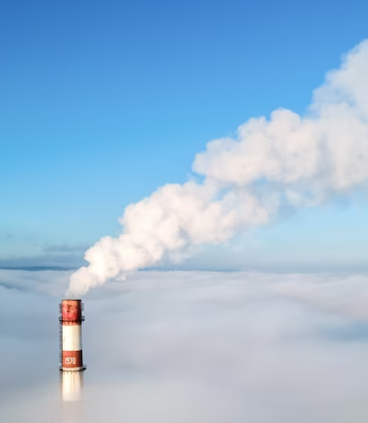
Kružna ekonomija i klimatske promjene
Međuvladin panel o klimatskim promjenama (IPCC), koji uključuje više od 1300 znanstvenika, predviđa porast temperature od 2,5 do 10 stupnjeva Fahrenheita tijekom sljedećeg stoljeća.
Svijet može maksimizirati šanse za izbjegavanje opasnih klimatskih promjena prelaskom na kružno gospodarstvo, omogućujući tako društvima da ispune ciljeve Pariškog sporazuma o klimatskim mjerama.
Prijelaz na obnovljivu energiju ključan je ako se želimo uhvatiti u koštac s klimatskim promjenama. Ipak, uz postojeće tehnologije, taj prijelaz bi se bavio samo sa 55% globalnih emisija stakleničkih plinova.
Ove emisije potječu od električne energije i topline koju koristimo u zgradama, iz našeg energetskog sustava u širem smislu te iz transporta. Preostalih 45% emisija dolazi iz industrije, poljoprivrede i korištenja zemljišta.

Slide 34
Ce i klimatske promjene
Uklanjanjem otpada i onečišćenja. Kružno gospodarstvo okvir je za sprječavanje negativnih utjecaja gospodarskih aktivnosti koji dovode do gubitka vrijednih resursa i oštećenja zdravlja ljudi i prirodnih sustava. Emisije stakleničkih plinova jedan su od tih negativnih učinaka osmišljenih izvan sustava.
Zadržavanjem proizvoda i materijala u uporabi. Kružno gospodarstvo daje prednost aktivnostima koje čuvaju vrijednost u obliku energije, rada i materijala. To znači korištenje ponovne upotrebe, ponovne proizvodnje i recikliranja kako bi proizvodi, komponente i materijali cirkulirali u gospodarstvu.
Regeneracijom prirodnih sustava. Kružno gospodarstvo favorizira korištenje obnovljivih izvora i ima za cilj poboljšati prirodne sustave vraćanjem vrijednih hranjivih tvari u tlo. Ovaj regenerativni pristup nudi mogućnosti sekvestracije ugljika.

Slide 35
Primjer iz građevinskog sektora
Upravljanje materijalima, uključujući proizvodnju, uporabu i raspodjelu materijala, proizvoda i infrastrukture, pridonose velikom udjelu globalnih ispuštanja štetnih plinova — prema nekim podatcima do dvije trećine.
Cirkularnost i učinkovitost
produljenje životnog vijeka proizvoda smanjenje materijalnih gubitaka recirkulirajućih materijala i proizvoda sprječavanje downcycling-a zamjena materijala s intenzivnim stakleničkim plinovima onima s nižim emisijama

Slide 36
Onečišćenje plastikom i kružna ekonomija
Otprilike 11 milijuna tona plastike se baci svake godine u oceane – do 2040. se očekuje da će se ta količina utrostručiti i utjecati na preko 250 vrsti.
Većina ove plastike ima svoju korist za kupce u rasponu od nekoliko minuta do par sati, a opet, u prirodi se zadrži preko 100 godina.
Svake minute svakog dana ekvivalent količine jednog kontenjera plastike završi u oceanu, a ta se količina svakim danom povećava.

Slide 37
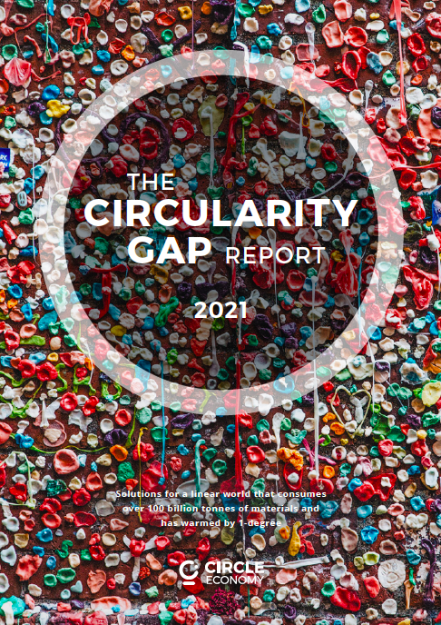
Onečišćenje plastikom i kružna ekonomija
22. siječnja 2021., na godišnjem Svjetskom Gospodarskom Forumu u Davosu, Švicarska, Circle Economy prestavio je izvještaj o benefitima cirkularne ekonomije. Izvještaj se fokusira na to koliko bi svijet mogao profitirati od prelaska na cirkularnu ekonomiju, pogotovo u smislu smanjenja emisije štetnih plinova.
• Circle Economy procjenjuje da se oko dvije trećine stakleničkih plinova (osim onih iz šumarstva i korištenja zemljišta) ispuštaju tijekom vađenja, prerade i proizvodnje dobara za potrebe društvene potražnje. Preostala jedna trećina emisija događa se kada se roba ili usluge transportiraju ili koriste. Još jedan zanimljiv uvid je da društvene potrebe za stanovanjem, prehranom i mobilnošću čine preko 80% našeg ukupnog trenutnog materijalnog otiska.

Slide 38
Onečišćenje plastikom i kružna ekonomija
Šest ključnih točava za prekid zagađenja plastikom
Sva plastična ambalaža 100% se može ponovno koristiti i reciklirati
Gdje je to moguće, primjenjuju se modeli ponovne upotrebe
Redizajnirajte nove modele pakiranja za dostavu
Umjesto plastike koriste se ograničeni resursi
Sva plastična ambalaža ponovno se koristi, reciklira ili kompostira
Plastična ambalaža ne sadrži opasne kemikalije

Slide 39
Procjena
Što 3R označavaju?
A. Ponovno korištenje, popravak i recikliranje
B. Ponovno upotrijebite, popravite i smanjite
C. Recikliranje, popravak i smanjenje
D. Ponovna upotreba, recikliranje i smanjenje
Komentirajte sljedeće pitanje:
U kojoj mjeri kružna ekonomija podrazumijeva smanjenje otpada na minimum.

Slide 40
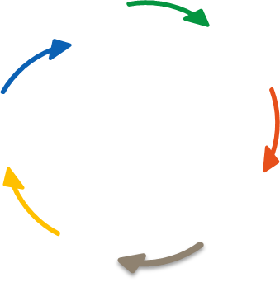
Procjena
Zadatak
Odaberite proizvod po želji i nacrtajte kružni dijagram s pojedinačnim dijelovimatoga.

Slide 41
Dodatna literatura
Prednosti tvrtki
5 PREDNOSTI KRUŽNE EKONOMIJE https://tontoton.com/5-benefits-of-a-circular-economy/
Kružna ekonomija - Koje su prednosti za poduzeća?https://kenniskaarten.hetgroenebrein.nl/en/knowledge-map-circular-economy/ce-benefits-for-businesses/
Prednosti kružnog gospodarstva – Veolia https://www.youtube.com/watch?v=iXusHn804hc
Prednosti kružnog gospodarstva za postizanje klimatskih ciljeva i bolji oporavak https://www.youtube.com/watch?v=4cr8sSeeh0g
KRUŽNO GOSPODARSTVO - Prednosti i prilike za poduzeća,https://www.youtube.com/watch?v=can-1BB9gz8
Kružna ekonomija: 6 prednosti za poslovanje https://www.youtube.com/watch?v=OLIYDK34UNA

Slide 42
Dodatna literatura
potrošačkoristi
Knjige, radovi, vodiči, teze, ostalo
Europska komisija,Akcijski plan kružnog gospodarstva Za čišću i konkurentniju Europu, https://ec.europa.eu/environment/pdf/circular-economy/new_circular_economy_action_plan.pdf, zadnji pristup 06.01.2022.
Aarikka-Stenroos, L.;Welathanthri, dr. med.;Ranta, V.Koja je potrošačka vrijednost kružnog gospodarstva? Međuindustrijsko istraživanje različitih vrijednosti koje percipiraju potrošači i poslovni korisnici. Sustainability 2021, 13, 13764.https://www.mdpi.com/2071-1050/13/24/13764 posljednji pristup: 18.1.2022.
Zaklada Macartur, Ellen, (2013.),Prema kružnom gospodarstvu,knjiga 1. https://emf.thirdlight.com/link/x8ay372a3r11-k6775n/@/preview/1?o zadnji pristup: 13.01.2022.
Šajn, Nikolina,Europski parlament, Održiva potrošnja – Pomaganje potrošačima da donesu ekološki prihvatljive odluke,https://www.europarl.europa.eu/RegData/etudes/BRIE/2020/659295/EPRS_BRI(2020)659295_EN.pdf?fbclid=IwAR03UfonxFQwRB30wMV7lYjABiY9U8ZB_oUfJXL6yivnb2N-be_iQM1VC2s,zadnji pristup 06.01.2022.
CE web stranice i platforme
Platforma dionika europske kružne ekonomije,https://circulareconomy.europa.eu/platform/en, zadnji pristup: 20.01.2022
CE projekti (osobito drugi Erasmus+ projekti)
Djevojke idu kružno,Digitalne i poduzetničke vještine za kružno gospodarstvo, https://eit-girlsgocircular.eu
Zadnji pristup: 25.01.2022

Slide 43
Dodatna literatura
Koristi dionika
Knjige, radovi, vodiči, teze, ostalo
Europska komisija (14. srpnja 2021.) Europska komisija usvojila je niz prijedloga za prilagođavanje klimatskih, energetskih, prometnih i poreznih politika EU-a za smanjenje neto staklenikaemisije plinova, Europski zeleni dogovor, Težnja da budemo prvi klimatski neutralni kontinenthttps://ec.europa.eu/info/strategy/priorities-2019-2024/european-green-deal_en
Europska komisija (16. rujna 2021.) Klimatski pakt dio je Europskog zelenog dogovora i pomaže EU da ispuni svoj cilj da postane prvi klimatski neutralni kontinent na svijetu do 2050., članak: U pokretu s Klimatskim paktomhttps://europa.eu/climate-pact/news/move-climate-pact-2021-09-16_en
OECD (2020), Konkurencija na tržištima rada http://www.oecd.org/daf/competition/competition-concerns-in-labour-markets.htm
P63_Stahel_Sustainable_Taxation_10 Oct2011.pdf. [Pristupljeno: 7. svibnja 2020.]. Projekt Ex' Tax et al., “Nova era. Novi plan. Europa. Fiskalna strategija za uključivo, kružno gospodarstvo,” Ex' Tax Proj., 2016.
Organizacija Ujedinjenih naroda za obrazovanje, znanost i kulturu (2012) Zbirka izvora Obrazovanje za održivi razvojhttps://unesdoc.unesco.org/ark:/48223/pf0000216383
WR Stahel, “The Virtuous Circle? Održiva ekonomija i oporezivanje u vrijeme štednje,” Chartered Insurance Institute (CII) Thinkpiece, 2011. Dostupno na mreži: https://www.cii.co.uk/media/854301/T
CE web stranice i platforme
Zaklada Ellen Macarthur, Izgradimo kružno gospodarstvohttps://ellenmacarthurfoundation.org/posljednji pristup na22/05/2022

Slide 44
Dodatna literatura
Prednosti za okoliš nakon prijelaza na CE
Zaklada Ellen Macarthur, Kako se kružna ekonomija bori s klimatskim promjenama,https://emf.thirdlight.com/link/w750u7vysuy1-5a5i6n/@/preview/1?o
Zaklada Ellen Macarthur, Imperativ prirode: Kako kružna ekonomija rješava gubitak bioraznolikosti,https://emf.thirdlight.com/link/bqgxl2mlprld-v7i2m6/@/preview/1?o
Carra, Guglielmo (Arup) iMagdani, Nitesh, (BAM) (2016.)Kružni poslovni modeli za izgrađeno okruženje,https://www.ellenmacarthurfoundation.org/assets/downloads/ce100/CE100-CoPro-BE_Business-Models-Interactive.pdf, zadnji pristup 13.11.2020.
Europska komisija (16.01.2018.),Komunikacija Komisije Europskom parlamentu, Vijeću, Europskom gospodarskom i socijalnom odboru i Odboru regija o okviru za praćenje kružnog gospodarstva,https://ec.europa.eu/environment/circular-economy/pdf/monitoring-framework.pdf, posljednji pristup 03.11.2020.
John N.Hahladakis, EleniIacovidou,Spiridula Gerassimidou, Poglavlje 19 - Plastični otpad u kružnom gospodarstvu,https://www.sciencedirect.com/science/article/pii/B9780128178805000190
Zaklada Ellen Macarthur, Plastika i kružna ekonomija,https://archive.ellenmacarthurfoundation.org/explore/plastics-and-the-circular-economy
EU SCIENCE HUB, Otpad i kružno gospodarstvo https://ec.europa.eu/jrc/en/research-topic/waste-and-recycling
EKONOMIJA KRUGA, SVIJET KRUGA JE BIOLOŠKA RAZNOLIKOST. ALI TREBA LI BIORAZNOLIKOST KRUŽNO GOSPODARSTVO?,https://www.circle-economy.com/blogs/a-circular-world-is-biodiverse-but-does-biodiversity-need-the-circular-economy

Slide 45
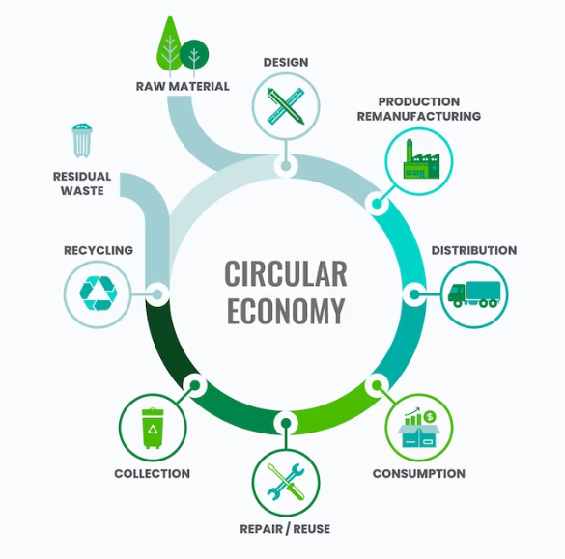
Vaše zeleno poslovanje
Hvala
vam!
kružniEkonomija infografika po freepiku https://www.freepik.com/free-vector/flat-design-circular-economy-infographic_21095200.htm#query=circular%20economy&position=4&from_view=search&track=ais

